Slide 1
VESELÉ SPORTOVNÍ POČÍTÁNÍ
Předmatematická gramotnost

Slide 2
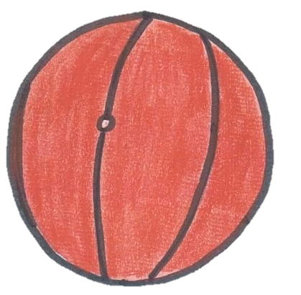

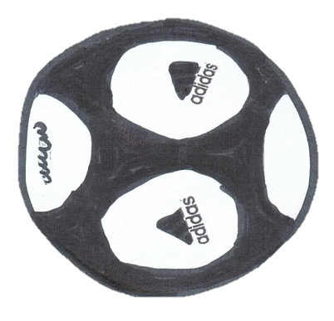
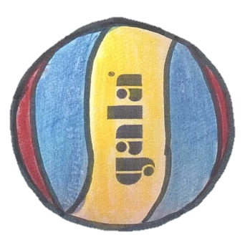





SEŘAĎTE MÍČE OD NEJVĚTŠÍHO DO NEJMENŠÍHO
KOLIK JE TEĎ NA OBRÁZKU MÍČŮ?
1
2
3
4
5
6
7
FLORBAL
GOLF
TENIS
HÁZENÁ
VOLEJBAL
KOŠÍKOVÁ
FOTBAL
SEŘAĎTE MÍČE OD NEJMENŠÍHO DO NEJVĚTŠÍHO
KOLIK JE TEĎ NA OBRÁZKU MÍČŮ?

Slide 3
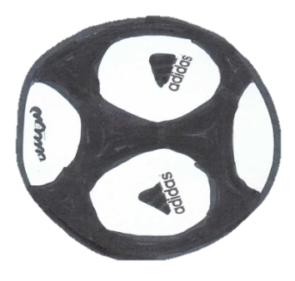

KOLIK JE MÍČŮ NA FOTBAL, KOŠÍKOVOU A GOLF?
?
?
3
1
5
?

Slide 4
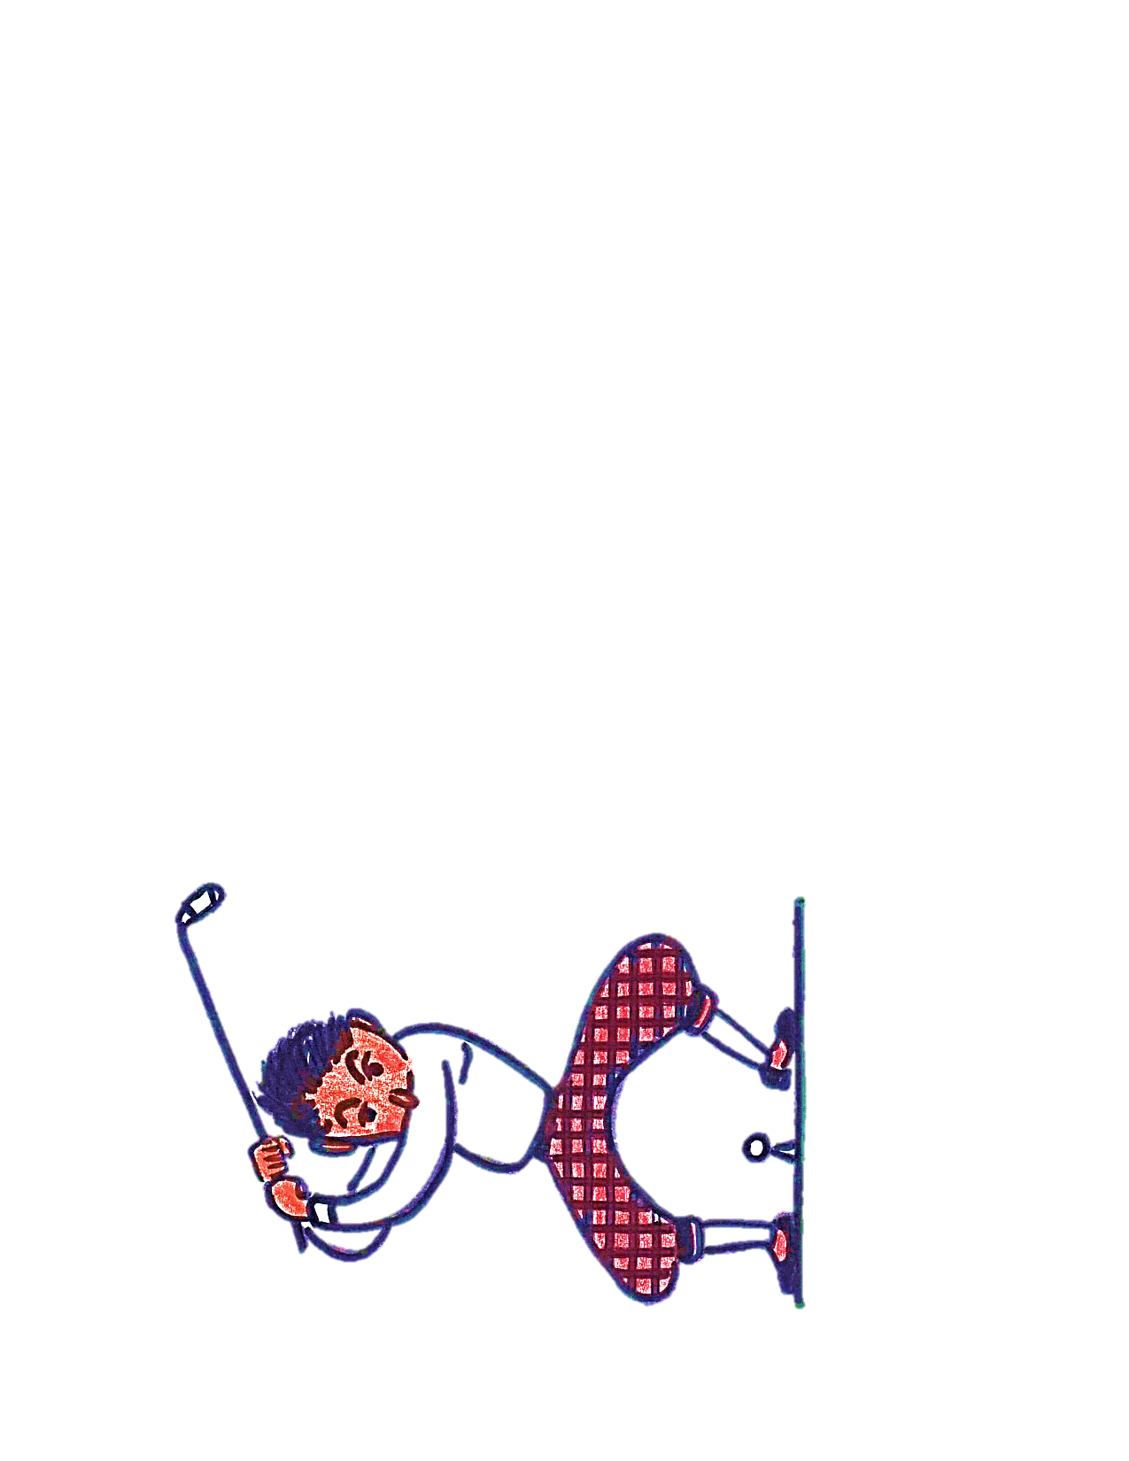
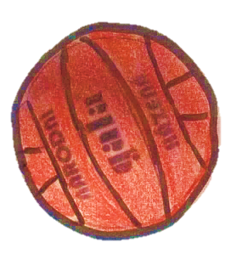
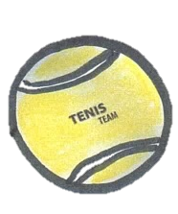

KOLIK JE NA OBRÁZKU MÍČŮ?
NAPOČÍTEJ (KLIKNI NA MÍČ) SPRÁVNÝ POČET MÍČŮ
7
6
5
4
3
2
1
5
3
7
1

Slide 5


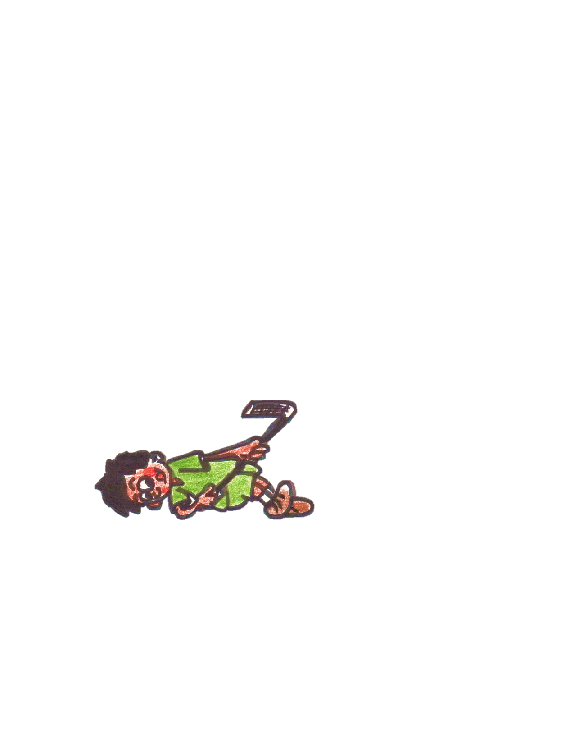



FLORBAL
KTERÝ HRÁČ MÁ VÍCE MÍČŮ?
VLEVO NEBO VPRAVO?
?
?
?
KLIKNI NA KAŽDÝ MÍČEK A PAK NA OTAZNÍKY

Slide 6
Použité odkazy
vlastní ilustrace

Slide 7
Metodický pokyn
Integrovaný blok: VNÍMÁNÍ
Popis
Děti se procvičují v předmatematických dovednostech
Očekávání a cíle
Chápat základní číselné a matematické pojmy, elementární matematické souvislosti a dle potřeby je využívat
Dítě porozumí pojmům : větší – menší
pravolevá orientace
více – méně - stejně

Slide 8
Studijní materiály
Povinné materiály, pomůcky a technické vybavení
zdroj: www.dumy.cz
Dotyková obrazovka, připojená k PC
Nepovinné materiály
Didaktický kufřík - KUMUČ

Slide 9
Práce s interaktivním výukovým materiálem
Na snímku č. 1 mají děti za úkol seřadit míče podle velikosti, kliknutím se míč zařadí do rámečku na správné místo – horní řádek od největšího do nejmenšího, dolní řádek od nemenšího do největšího
Na snímku č. 2 kliknutím na míč se zařadí do správné branky, úkolem dětí je každý druh míčů napočítat – kliknutím na otazník se odkryje číslo
Na snímku č. 3 kliknutím na míče se objevuje číselná řada od 1 – 7, druhým úkolem je klikat na zelený čtverec, kde se objeví číslo určující počet míčů, které se mají vrátit zpět do horní řady, je nutné děti upozornit, že správný počet tvoří v horní řadě – přičítají do určeného počtu
Na snímku č. 4 úkolem dětí je klikat na míčky, které se automaticky přiřadí k modrému nebo zelenému hráči – pracujeme s pojmy více – méně – stejně, klikáním na otazníky a se objevují nové míče, které se kliknutím na ně, opět přiřadí

Slide 10
Práce s didaktickým kufříkem KUMUČ
Orázky i jiných míčových her – počty hráčů, pojmenování
Střílení na bránu, házení do koše – stolní hry
Využití v TV – střílení na bránu, počítání gólů

Slide 11
Prvky polytechnické výchovy
Rozumět a používat základní pojmy označující množství, velikost
Porovnat a uspořádat předměty dle stanoveného pravidla např.
od největšího k nejmenšímu a opačně, třídit podle jednoho kritéria, podle dané strany, počtu

Slide 12
Cíle polytechnické
výchovy
Chápat postavení techniky a technických oborů v životě lidstva jako devízu
Učit děti základním poznatkům o technice
Směrovat
děti k získávání základních pracovních dovedností a návyků
Vnímat vliv techniky na společnost a přírodu
Vést děti ke kooperativnímu hodnocení a sebehodnocení
Podpořit rozvoj myšlenkového potenciálu
dětí

